Slide 1
Výroční konference Církve bratrské 12. – 13. 5. 2023 Pomáhat pomáhá

Slide 2
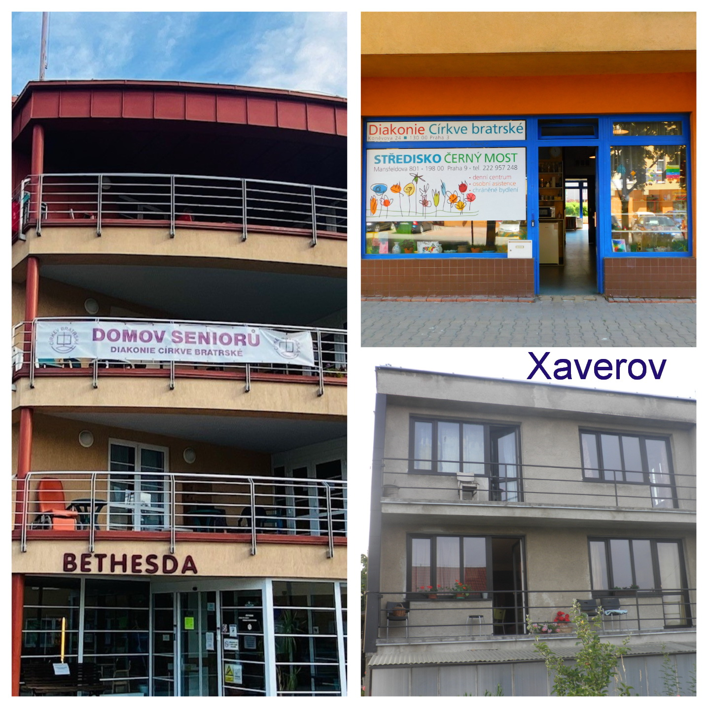
Slovo úvodem
Následující stránky jsou věnovány krátké prezentaci práce Diakonie Církve bratrské v roce 2022.

Slide 3
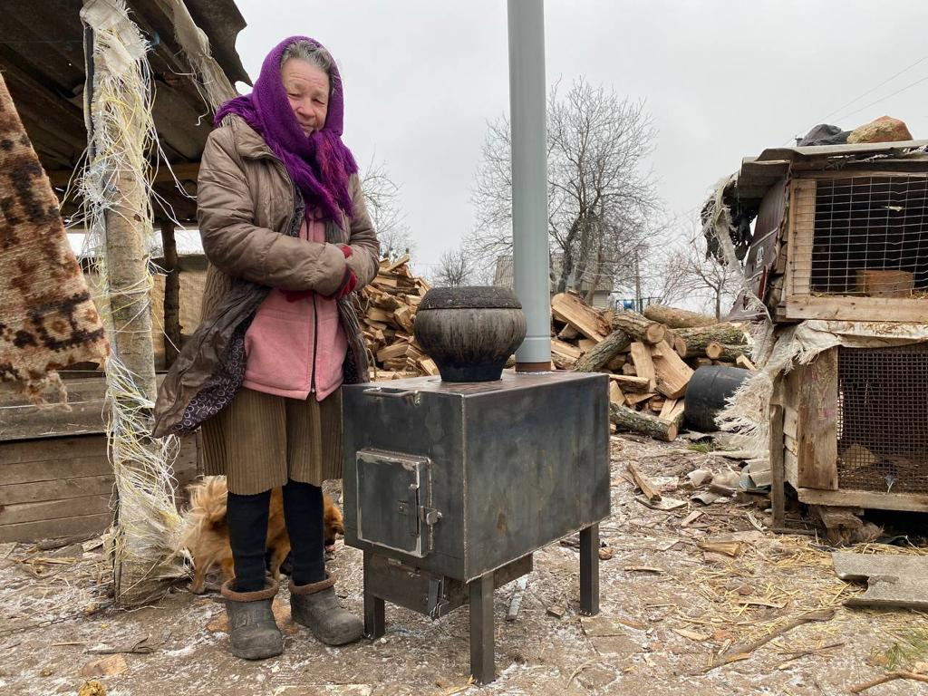
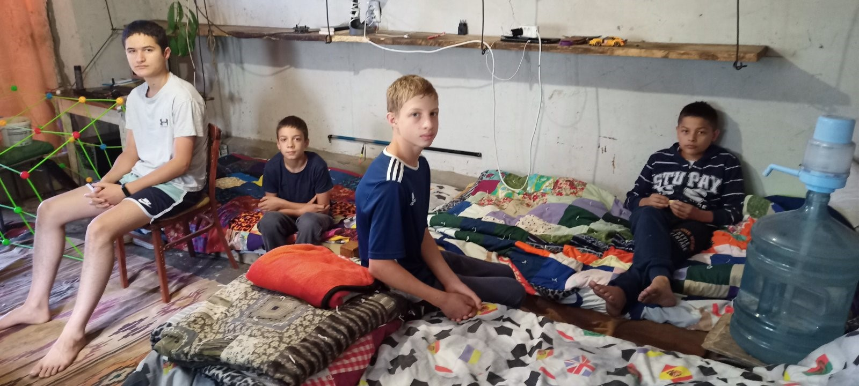
Velké díky
Milí sourozenci v Kristu a přátelé, děkuji Vám za velkou míru finanční obětavosti, kterou jste v roce 2022 podpořili jak práci Diakonie Církve bratrské, tak především Ukrajinu.
Diakonie byla podpořena částkou 1.057.000,- Kč. Na pomoc Ukrajině se vybralo 5.076.325,- Kč.

Slide 4
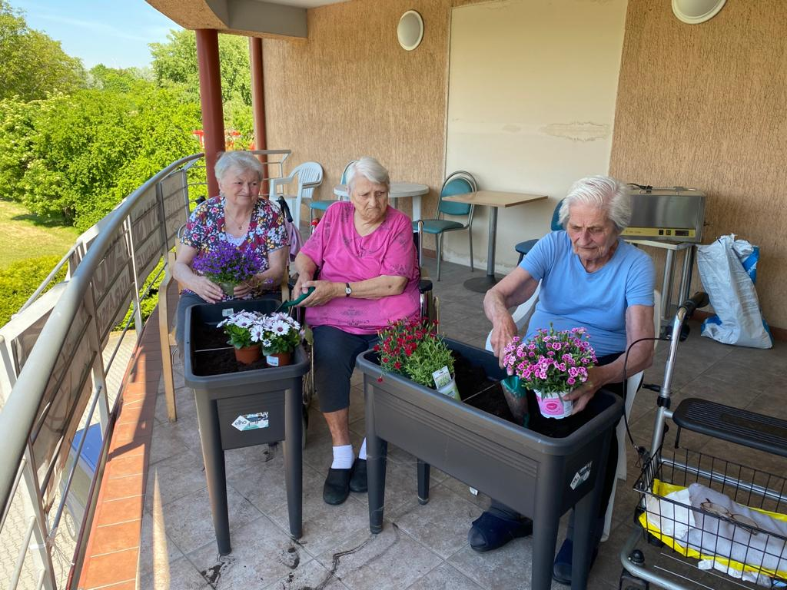
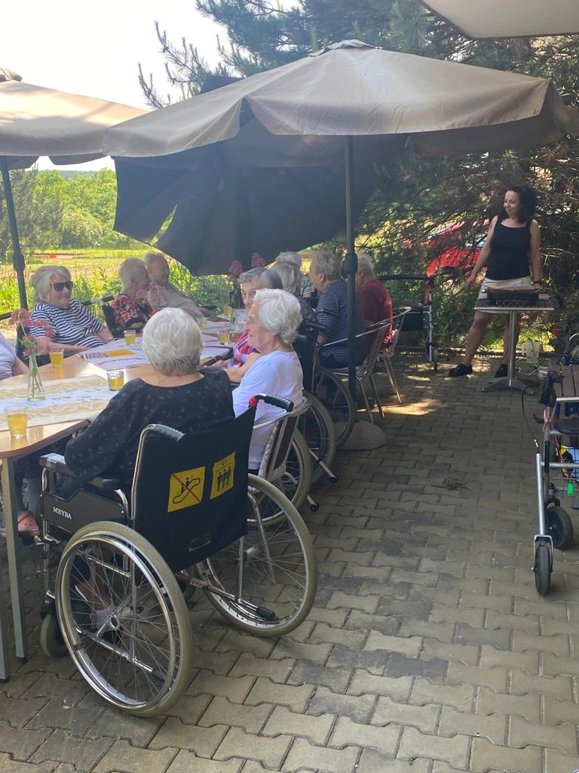
Domov pro seniory Bethesda Místo, kde to žije těžkostem navzdory
Stáří nebývá lehké, ale můžeme pomoci nést jeho břemeno

Slide 5
Středisko Černý Most Most z nudy k tvořivosti, most pomoci a podpory.
Pomáháme těm, kdo se bez pomoci neobejdou a díky tomu je život barevnější.

Slide 6
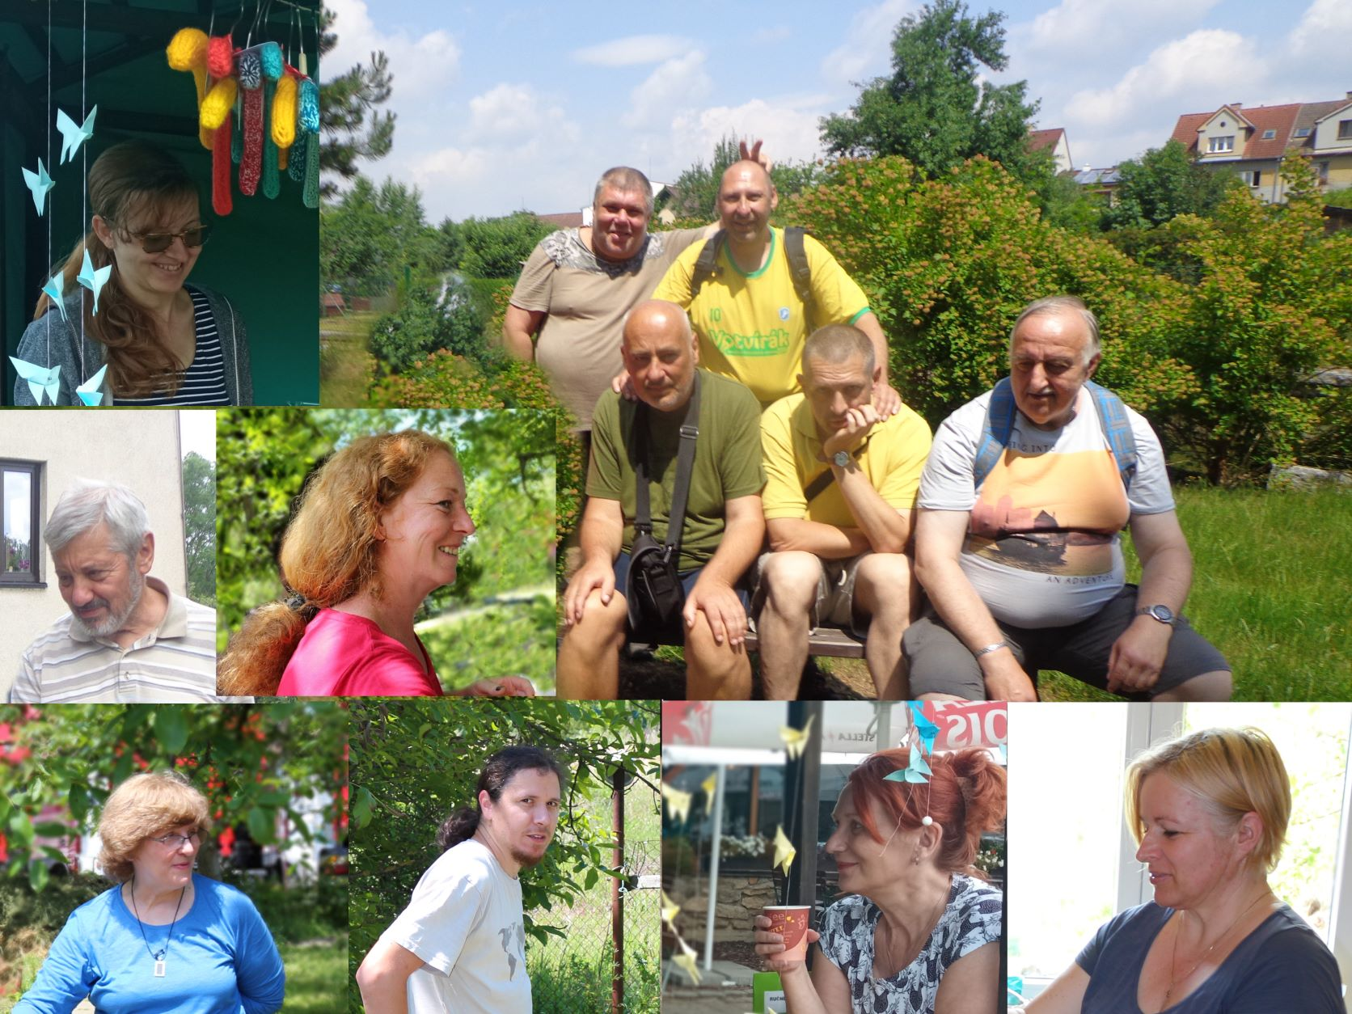
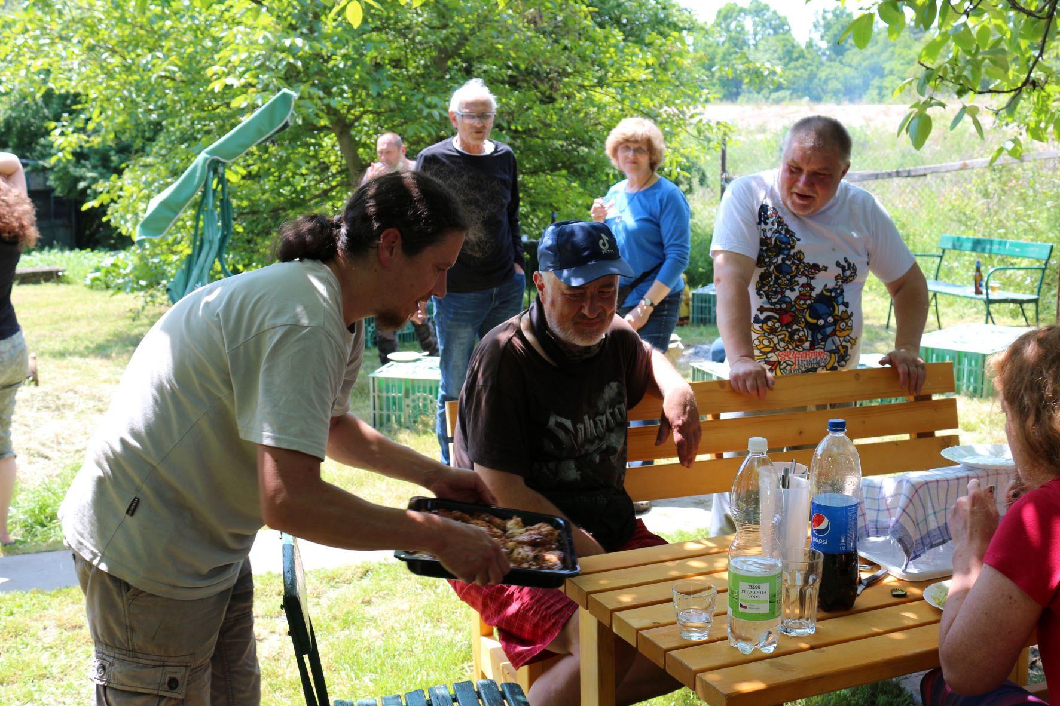
Chráněné bydlení na Xaverově
Domov pro lidi
s mentálním hendikepem
Služba funguje od roku 1999

Slide 7
Projekt pro Xaverov
Lepší domov – lepší život
Na projekt jsme získali dotaci 4,8 mil. Kč z fondů EU. Od roku 2020, kdy jsme začali pracovat na jeho přípravě došlo k velkému růstu nákladů na stavební práce a další činnosti, které bylo potřeba v souvislosti s rekonstrukcí zajistit.
Z původních 5,7 mil. Kč jsme se dostali až na hranici 8,4 mil. Kč. Na dofinancování nám ještě chybí cca 2,8 mil. Kč.

Slide 8
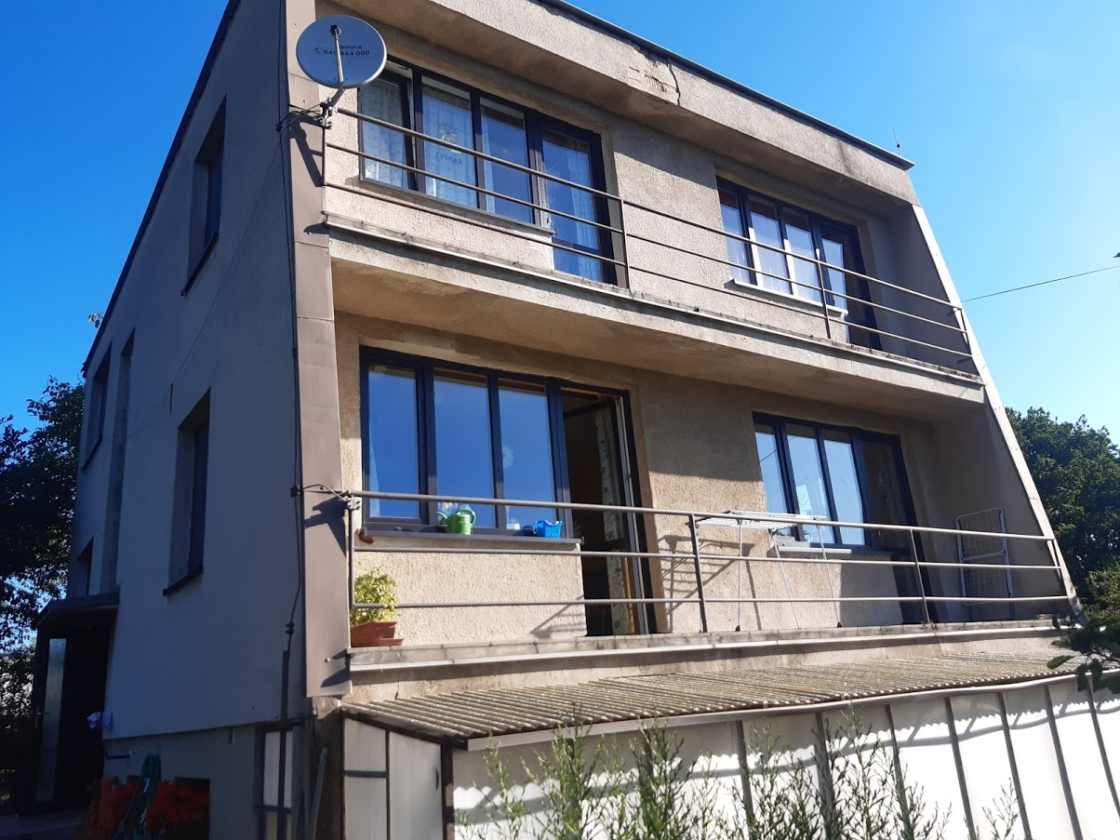
Lepší domov – lepší život
Co se změní a vznikne
Tři nové bytové jednotky se sociálním zařízením
Bezbariérová koupelna
Nové pracovní a sociální zázemí pro personál
Úprava balkónů, kolárna, nové skladovací prostory a dílna v suterénu
Nový vstup s bezpečnějším schodištěm
Nová okna, nová střecha, zateplení
Čistička odpadních vod
Nové rozvody elektřiny, vody a topení s vytápěním tepelným čerpadlem
Nové chodníky kolem domu

Slide 9
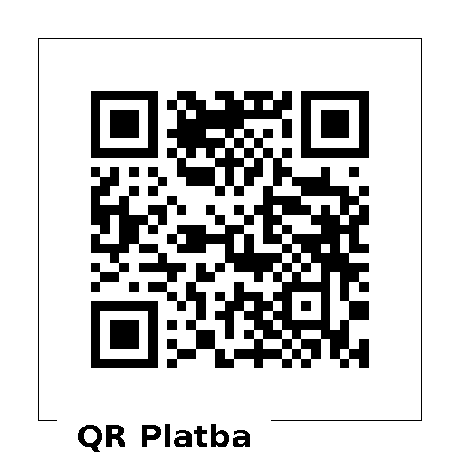
Lepší domov – lepší život
Pro další informace se podívejte na webové stránky projektu.
https://cb.cz/diakonie/lepsizivot
https://www.facebook.com/diakoniecb
Pokud se rozhodnete projekt finančně podpořit budeme
Vám vděčni.
Přispět můžete na uvedený transparentní účet.
7733317/2010 VS 201
Přispět můžete také prostřednictvím platformy DARUJME.CZ
Pokud se rozhodnete nás podpořit

Slide 10
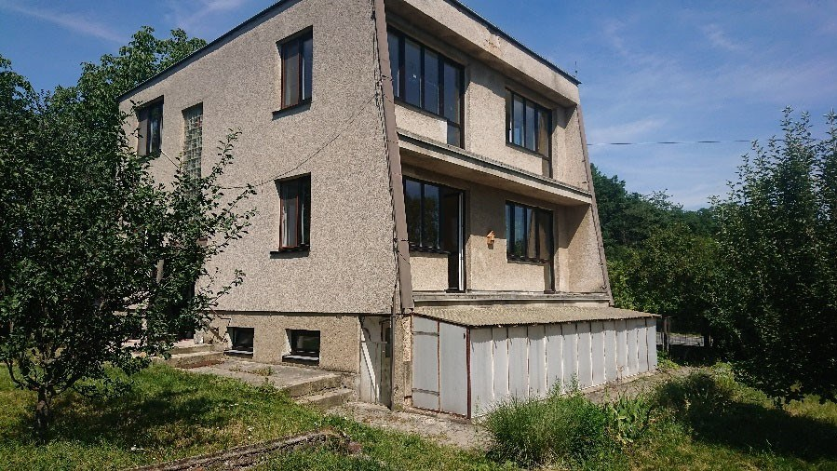
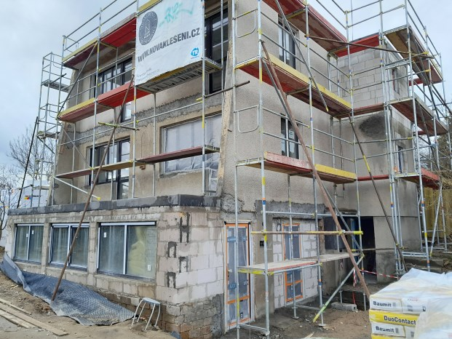
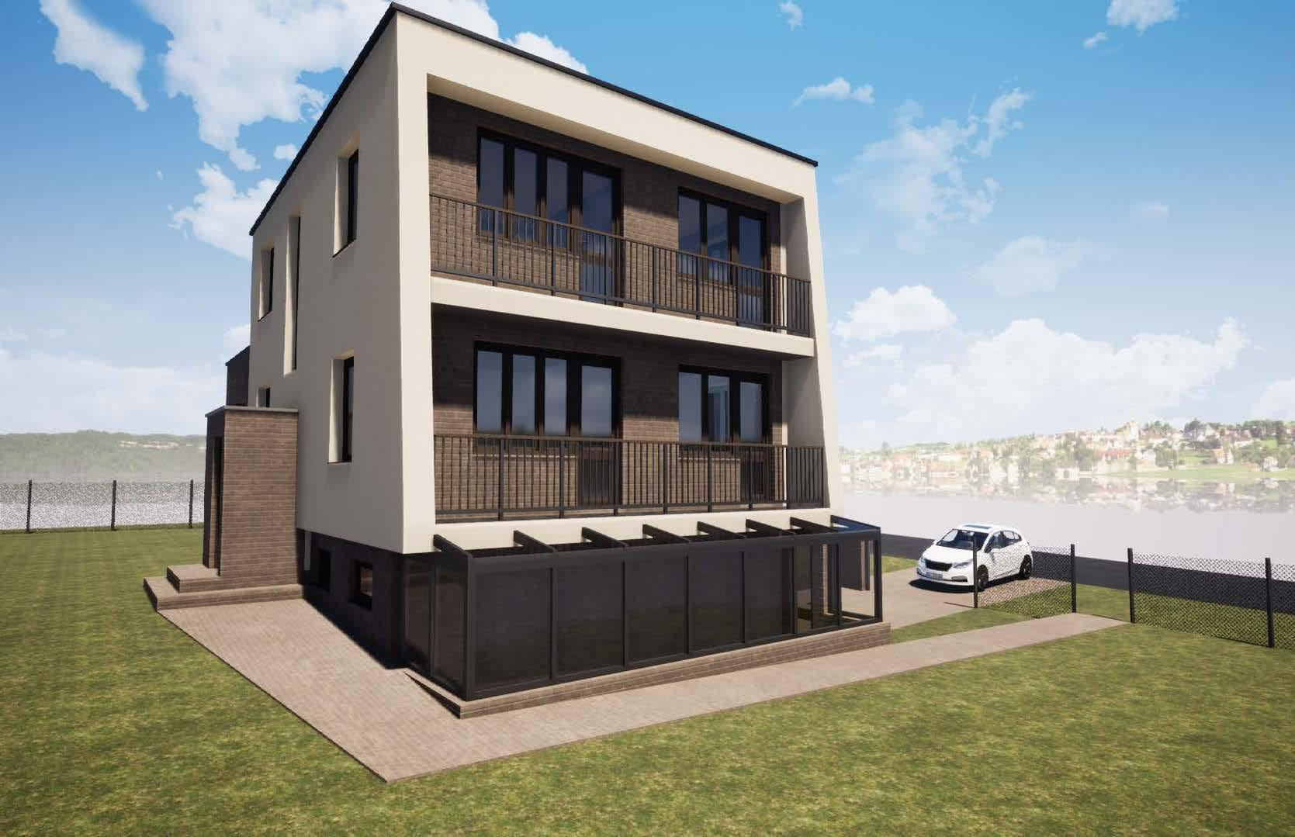
Ještě nějaké fotky

Slide 11
ZÁVĚR
Žalm 28,7
Hospodin je má síla a můj štít, na něj se v srdci spoléhám. Pomoc jsem dostal, mé srdce jásá, svou písní chci mu děkovat!
Děkuji za pozornost. Roman Kysela

